Slide 1
【府省等就職希望障害者向け業務説明会】
内閣府の業務及び採用について
平成30年11月27日 内 閣 府

Slide 2
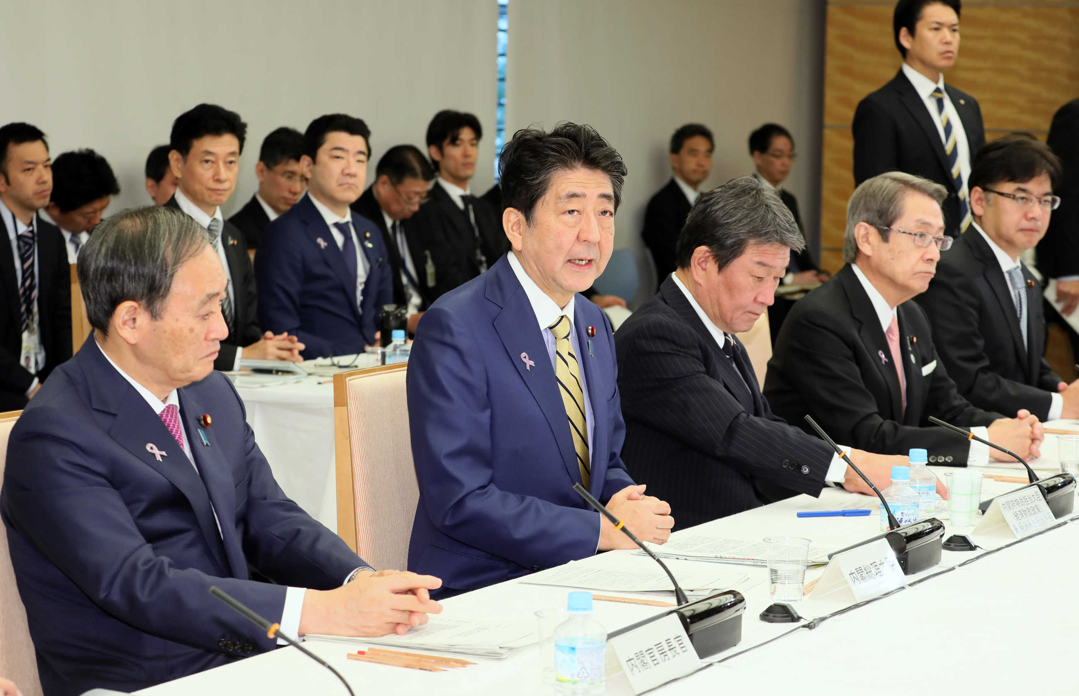
内閣府の業務
内閣府の使命は、日本が抱えるその時々の重要課題に対応すること
（内閣府が取り組む政策の例）
・経済財政政策
・科学技術・イノベーション
・防災 ・沖縄及び北方対策
・障害者施策を含む共生社会政策
・子ども・子育て支援
・男女共同参画
・勲章・褒章 ・政府広報 など
経済財政諮問会議
（出典：首相官邸ホームページ）

Slide 3
内閣府の業務
内閣府は、障害の有無にかかわらず、国民誰もが互いに人格と個性を尊重し支え合って共生する社会を目指しています。

Slide 4
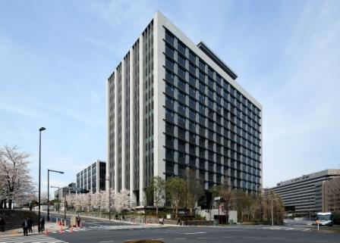
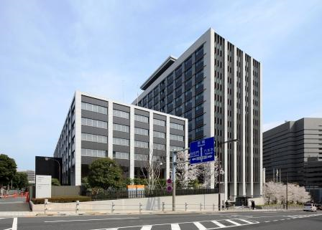
勤務環境
（中央合同庁舎８号館） ↑
・2014年建築
・各フロアに多目的トイレ設置
↑（左：内閣府本府庁舎）
このほかにも、霞が関・永田町・大手町にある合同庁舎、民間ビルなどの勤務地があります。

Slide 5
採用計画
○ 常勤職員：１６人（３０年度・３１年度計）
⇒ 人事院が実施する選考試験を通じた採用等を予定
○ 非常勤職員：１６人（３０年度・３１年度計）
⇒ 今後、ハローワークを通じた求人を予定
このほか、沖縄総合事務局（所在地：沖縄県那覇市）におい
て、常勤職員８人、非常勤職員１３人の採用を予定

